Slide 1

Projet n°7
Implémentez un modèle de scoring
MEUNIER Thomas

Slide 2
Sommaire
Objectif et présentation de base de données
Modélisation
Prédiction
Dashboard
Conclusion
MEUNIER Thomas

Slide 3
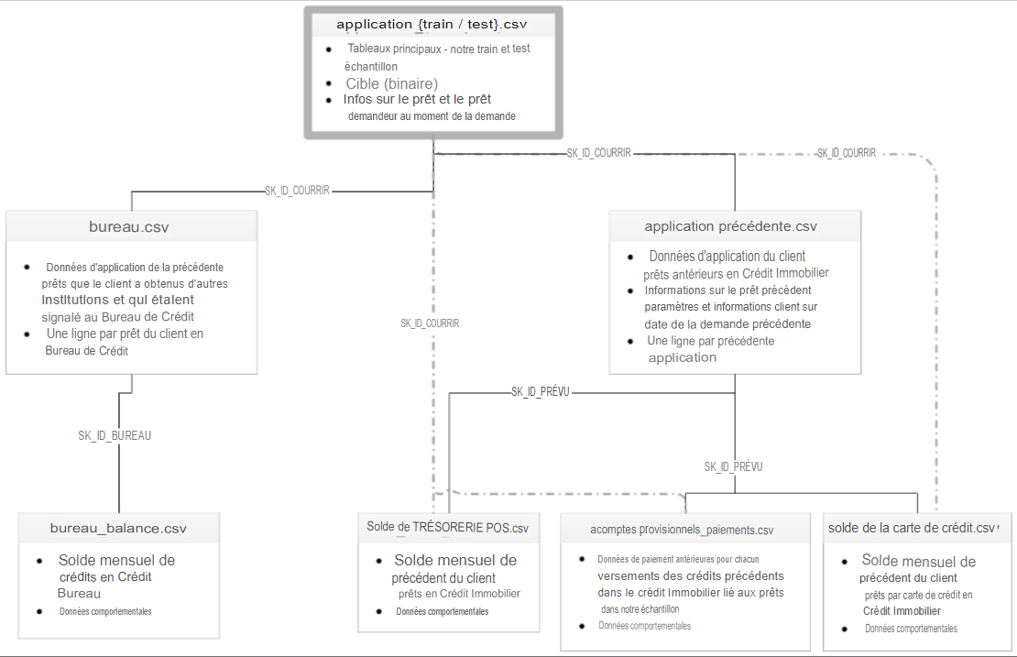

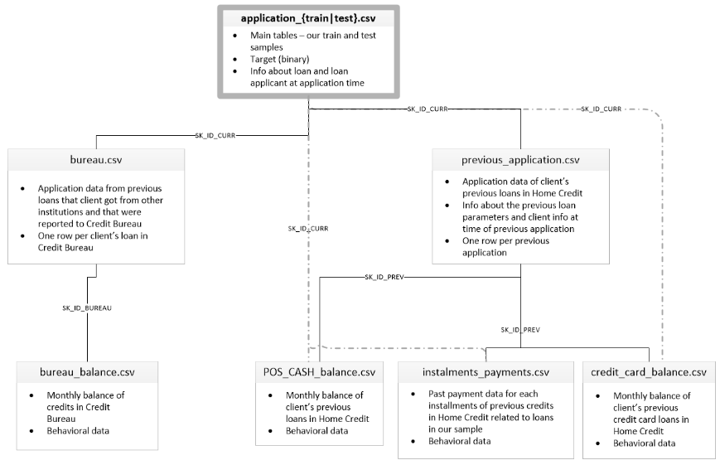
I. Objectif et présentation de la bases de données
Objectif : Mettre en œuvre un outil permettant de calculer la probabilité qu’un client rembourse son crédit.
Data engineering
(Kernels Kaggle)
Suppression des
valeurs manquantes
TRAIN
- 307 507 Lignes
- 525 Colonnes
TEST
- 48 744 Lignes
- 525 Colonnes
MEUNIER Thomas

Slide 4
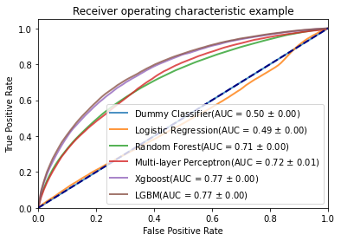
II. Modélisation
Sélection de 6 Modèles à tester :
- Dummy Classifier
- Logistic Regression
- Random Forest
- Multi-layer Perceptron
- XGBoost
- LGBM.
MEUNIER Thomas

Slide 5

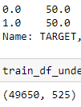
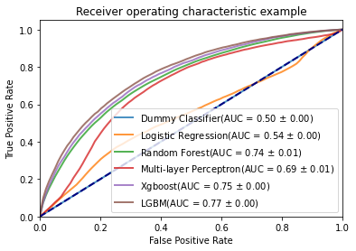
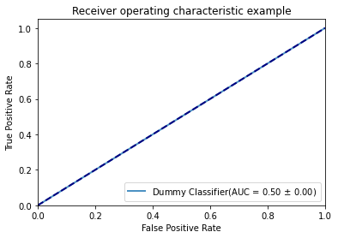
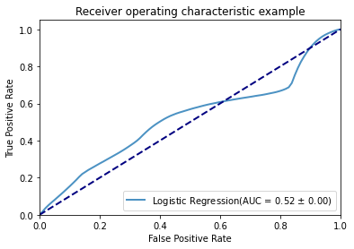
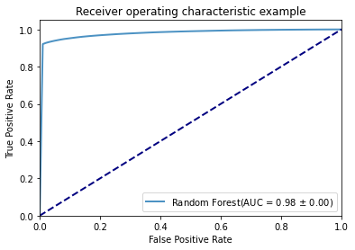
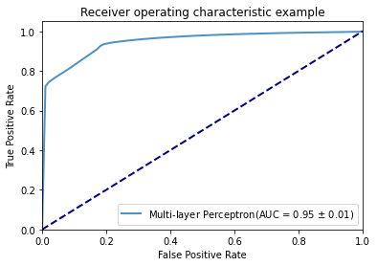
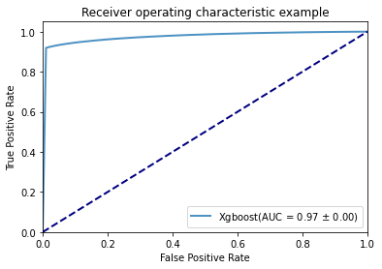
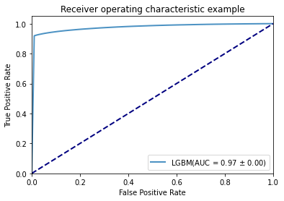
II. Modélisation
Equilibrage des données
UNDERSAMPLING
OVERSAMPLING
MEUNIER Thomas

Slide 6
II. Modélisation
Optimisation des hyperparamètres des modèles
- Random Forest
- XGBoost
- LGBM.
Test :
- Avec les données undersamplé et oversamplé
- Optimiser via GridSearchCV ou RandomizedSearchCV
MEUNIER Thomas

Slide 7
II. Modélisation
Sélection final du modèles:
Réalisation d’une fonction coût
Faux négatif = prêt non remboursé (accordé)
Vrai négatif = prêt remboursé (accordé)
Faux positif = remboursement possible (non accordé)
Vrai positif = remboursement impossible (non accordé)
fn_value = -10
tp_value = 0
tn_value = 1
fp_value = 0
MEUNIER Thomas

Slide 8
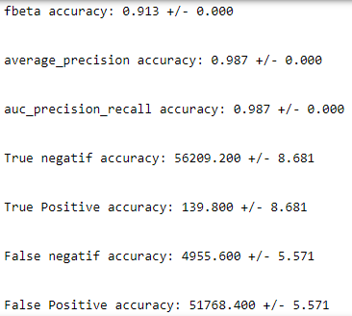
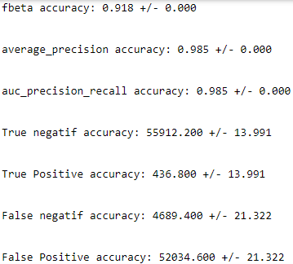
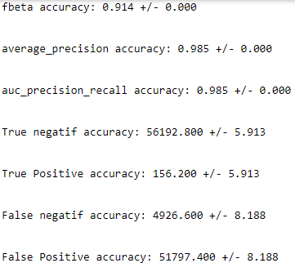
II. Modélisation
Sélection final du modèles:
Observation : fbeta score, recall, précision et matrice de confusion par validation croisée
Random Forest
XGBoost
LGBM
MEUNIER Thomas

Slide 9
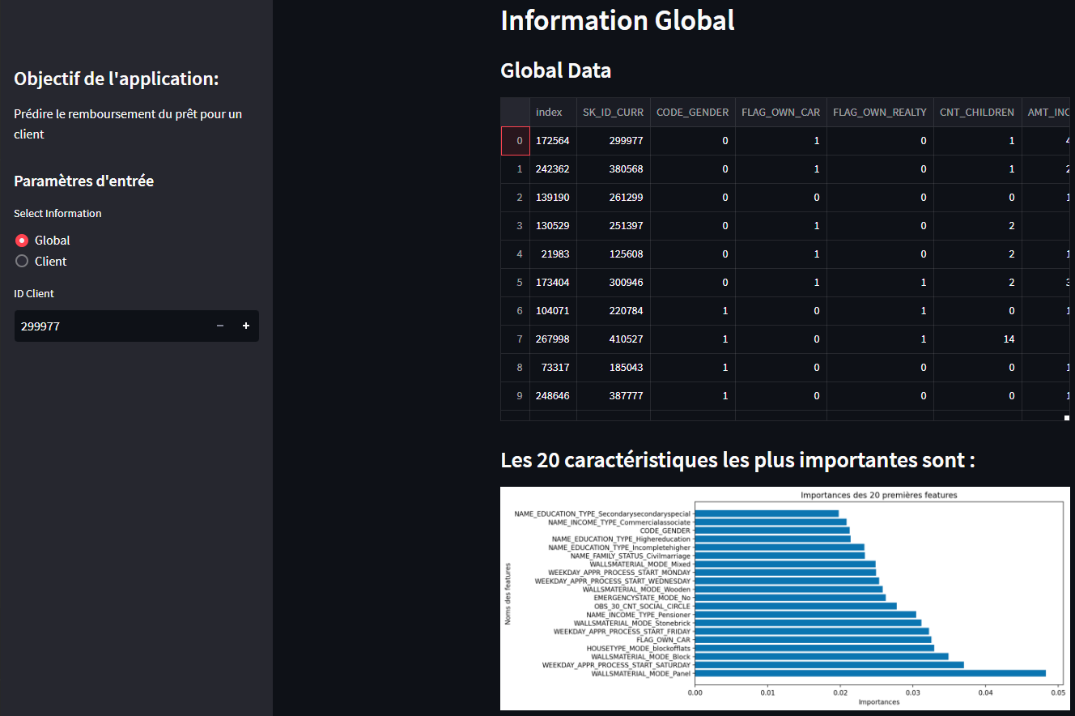
II. Dashboard
Sidebar
Objectif de l’application
Sélection de la page donnant les informations global et client
Sélection de l’ID client
MEUNIER Thomas

Slide 10
II. Dashboard
Page Information Global
Visuelle sur la base de données clients
Features Importances
MEUNIER Thomas

Slide 11
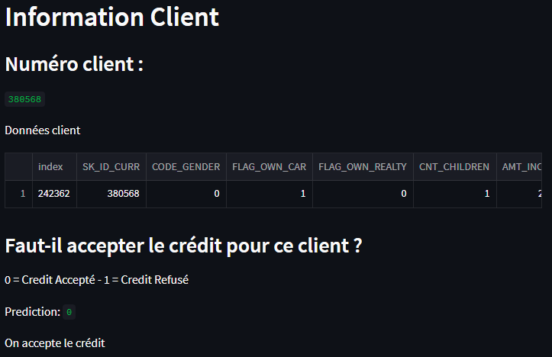
II. Dashboard
Page Information Client
ID client
Visuelle sur les données du client sélectionné
Résultat de la prédiction
MEUNIER Thomas

Slide 12
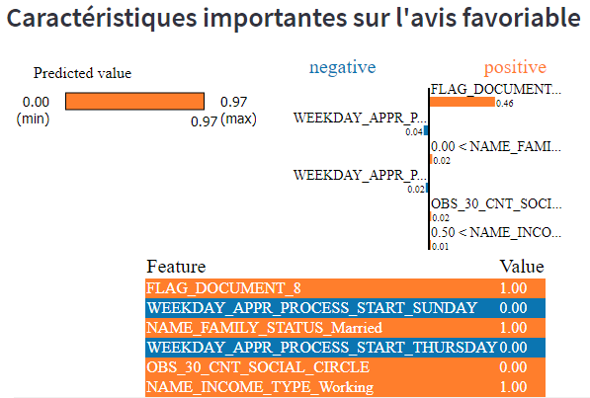
II. Dashboard
Page Information Client
Features Importances Local
MEUNIER Thomas

Slide 13
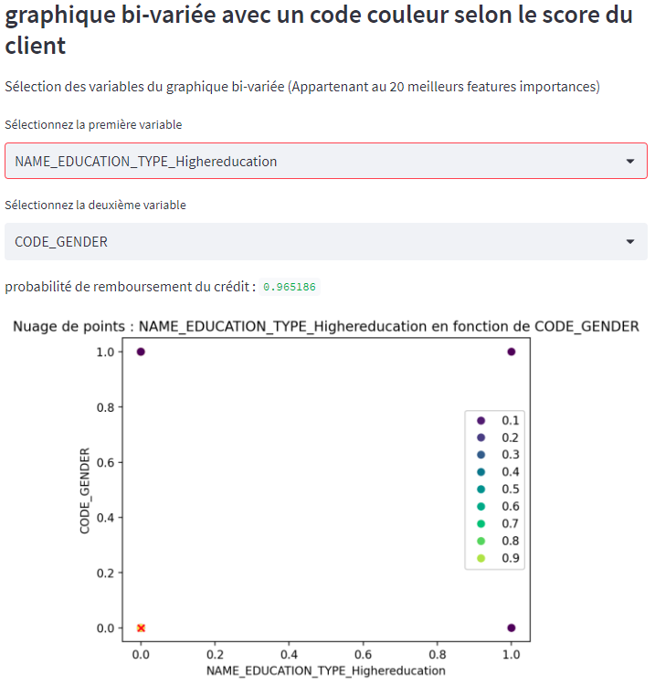
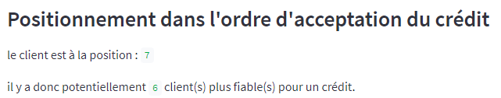
II. Dashboard
Page Information Client
Nuage de points en fonction de 2 variables à sélectionné
Positionnement du client par rapport aux autres
MEUNIER Thomas

Slide 14
II. Conclusion
Limites et améliorations possibles
Data engineering (Kernel Kaggle)
Optimisation des modèles infaisable
Fonction coût métier
Features Importances difficilement interprétable
Dashboard (mémoire et temps de traitement)
MEUNIER Thomas

